Slide 1
LE NOUVEAU CYCLE TERMINAL
en mathématiques

Slide 2
Série technologique : stmg au lycée Condorcet

Slide 3
Série technologique dont stmg
Enseignements obligatoires :
Français (1ère) Philosophie (terminale) | 3 h 2 h
Histoire-géographie | 1 h 30
Mathématiques ( 1ère et terminale) | 3 h
LV 1 et 2 dont 1 h d’enseignement technologique en LV1 | 4 h
EPS | 2 h
EMC | 18 h annualisées
Horaire de mathématiques en terminale STMG: 3h

Slide 4
Série générale
1- Enseignements communs obligatoires
Pas de mathématiques dans les enseignements obligatoires
(hormis utilisation de notions mathématiques dans certaines matières, en enseignement scientifique (1h30 par semaine) )
2. Enseignements de spécialité : obligatoires mais au choix
3 spé en 1ère dont la spé mathématiques,
2 spé en terminale (parmi les 3 prises en 1ère) dont la spé mathématiques
3. Enseignements optionnels:
en 1ère : pas d’option mathématiques
en terminale : deux cas d’options mathématiques

Slide 5
Mathématiques en série générale
En 1ère : on choisit la spécialité mathématiques
4 heures
En 1ère : on ne choisit pas la spécialité mathématiques
En Terminale : on garde la spé math 6 heures
En Terminale : on ne garde pas la spé math
Option
Maths expertes
3 heures
Option : Maths Complémentaires
3 heures
On ne fait plus de mathématiques

Slide 6
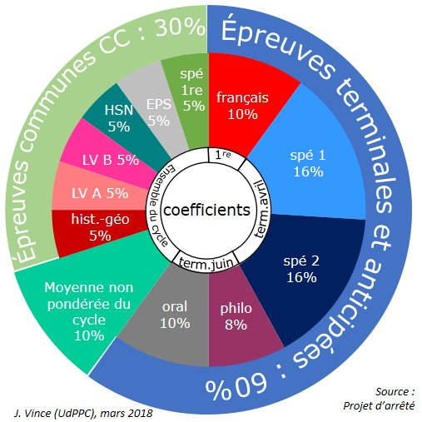
En Terminale : on ne garde pas la spé math
5%
En Terminale : on garde la spé math 6 heures
16 %
sciences
Une part du contrôle continu

Slide 7
Mathématiques en série générale
les programmes
Enseignements de spécialité en 1ère : (4h)
Fonction
Géométrie vectorielle et repérée
Statistiques et probabilités
Un rythme beaucoup plus soutenu qu’en classe de seconde.
Programme qui demande une bonne maîtrise des notions vues dans les niveaux précédents :les règles de calcul, le calcul littéral, la capacité à démontrer, vision dans l’espace…
Enseignements de spécialité en Terminale: (6h)
Les exigences augmentent par rapport à la classe de première
Enseignements optionnels en terminale:
Maths expertes : (3h) uniquement pour ceux qui sont en spécialité mathématiques
des thèmes supplémentaires
Maths complémentaires : (3h) pour ceux qui ont abandonné les mathématiques
Mathématiques appliqués basés les programmes des années précédentes

Slide 8
En Terminale : on ne garde pas la spé math 5%
En Première
En Terminale
En Terminale : on garde la spé math (6 heures , 16 %)

Slide 9
Les mathématiques post-bac
Etudes de mathématiques en faculté
Classes préparatoires aux grandes écoles (ingénieur et commerce)
Études scientifiques (physique, chimie, biologie, médecine, informatique…)
Education (professeur des écoles ou professeur dans un discipline scientifiques)
….

Slide 10
annexe

Slide 11
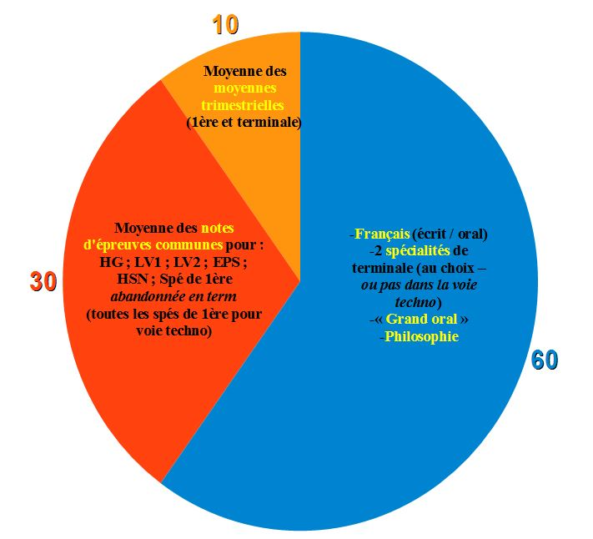
1ère –> 2ème trim
1ère –> 3ème trim
Term –> 2e trim
juin (1ère)
3ème trim (term)
sciences
juin (term)

Slide 12
1- Enseignements communs: obligatoires
 | PREMIERE générale | TERMINALE générale
Français (1ère) Philosophie (terminale) | 4 h | 4 h
Histoire-géographie | 3 h | 3 h
Enseignement scientifique | 2 h | 2 h
LV 1 et 2 | 4 h 30 | 4 h
EPS | 2 h | 2 h
EMC | 18 h annualisées | 18 h annualisées
Total | 16 h 30 | 16 h 00

Slide 13
2. Enseignements de spécialité : 3 en première, 2 en terminale
(parmi les 3 prises de 1ère)
 | PREMIERE générale | TERMINALE générale
Histoire-géographie, géopolitique et sciences politiques | 4 h | 6 h
Humanités, littérature et philosophie | 4 h | 6 h
Sciences économiques et sociales | 4 h | 6 h
Langues, littératures et cultures étrangères | 4 h | 6 h
SVT | 4 h | 6 h
Mathématiques | 4 h | 6 h
Physique-chimie | 4 h | 6 h
Numérique et sciences informatiques | 4 h | 6 h
Littérature et LCA | 4 h | 6 h
Sciences de l'ingénieur | 4 h | 6 h + 2 h de SPC
Arts (au choix : arts plastiques, cinéma-audiovisuel, danse, histoire des arts, musique ou théâtre) | 4 h | 6 h
Notes:
12e = biologie écologie en lycée agricole

Slide 14
3. Enseignements optionnels
Durée : 3 h
1 seul possible en première 2 possibles en terminale
latin – grec peut être en plus de l’option | Mathématiques complémentaires (si spécialité mathématiques est abandonnée)
3ème langue vivante | Mathématiques expertes (si spécialité mathématiques conservée)
EPS
Arts (au choix : arts plastiques, cinéma-audiovisuel , danse, histoire des arts, musique ou théâtre)
Notes:
Maths absents du tronc commun
Prise en 1ere
Mais abandon possible en terminale compensé par les options.

Slide 15
5. Maintien des filières technologiques
Français (1ère) Philosophie (terminale) | 3 h 2 h
Histoire-géographie | 1 h 30
mathématiques | 3 h
LV 1 et 2 dont 1 h d’enseignt technologique en LV1 | 4 h
EPS | 2 h
EMC | 18 h annualisées
ENSEIGNEMENT DE SPECIALITE PREMIERE | ENSEIGNEMENT DE SPECIALITE TERMINALE
Science de gestion et numérique (7 h) | 1 enseignement spécifique parmi : gestion et finance ; mercatique (marketing) ; ressources humaines et communication ; systèmes d'information de gestion. (10 h)
Management (4 h)
Droit et économie (4 h) | Droit et économie (6 h)

Slide 16
LE NOUVEAU BAC
(session 2021,
donc dès 2019-2020 en 1ère)

Slide 17
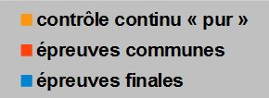
%

Slide 18
%
sciences
%
Pas le français
Pas la philosophie
Pas les 2 spé conservées
Pas les options
Pas l’enseignement scientifique en term

Slide 19
Pondération encore connue
%
sciences
%
%

Slide 20
sciences

Slide 21
CALENDRIER
DE LA MISE EN PLACE
DU NOUVEAU LYCÉE

Slide 22
2020-2021
Entrée en vigueur de la nouvelle terminale.
Première, 2e et 3e trimestre 2021 :
2 sessions d’épreuves communes
Terminale, 3e trimestre 2021 :
1 session d’épreuves communes + épreuves des 2 spécialités
juin 2021 : épreuve de philosophie (unifiée) + grand oral

